Slide 1
2014 YIL SONU
ATLETİZM HAKEM SEMİNERİ
Türkiye Atletizm Federasyonu

Slide 2
2014-2015 Faaliyet Sezonunda Tüm Hakem Arkadaşlarıma Başarılar Dilerim.
Fatih Çintimar
Atletizm Federasyonu Başkanı

Slide 3
2014 YIL SONU HAKEM SEMİNERİ
GÜNDEM
2014 YILI DEĞERLENDİRMESİ
UYGULAMADA SIKINTI DUYULAN KURALLAR
KURAL DEĞİŞİKLİKLERİ VE UYGULAMALARI
SORULAR & CEVAPLAR
Türkiye Atletizm Federasyonu

Slide 4
2014 YIL SONU HAKEM SEMİNERİ
2014 YILI GENEL DEĞERLENDİRMESİ
YENİ BİR SEZONA BAŞLARKEN MERKEZ HAKEM KURULUNCA GÖZLEMCİ RAPORLARINA
DAYANILARAK YIL İÇİNDE YAPILAN ATLETİZM YARIŞMALARINDA GENELDE BAŞARILI BİR SEZONUN
YAŞANDIĞI ANCAK BAZI YARIŞMA KURALLARININ UYGULANMASINDA SIKINTI ÇEKİLDİĞİ GÖRÜŞÜ
AĞIRLIK KAZANMIŞTIR.
2014-2015 SEZONU ÖNCESİNDE BU SIKINTILARIN YAŞANMAMASI ADINA MERKEZ HAKEM KURULUNCA ÖNCELİKLE SIKINTI ÇEKİLEN KURAL UYGULAMALARI İLE IAAF’CA KABUL EDİLEN YENİ KURALLARIN İŞLENDİĞİ BİR SUNU HAZIRLANMIŞ OLUP TÜM FEDERASYON İL TEMSİLCİLİKLERİNİN YENİ SEZON
SEMİNERLERİNDE KULLANMASI AMACIYLA TÜRKİYE ATLETİZM FEDERASYONU SAYFASINDA
YAYINLANMASI DÜŞÜNÜLMÜŞTÜR.
YENİ SEZONDA TÜM HAKEMLERİMİZE BAŞARILAR DİLERİZ.
MERKEZ HAKEM KURULU
Türkiye Atletizm Federasyonu

Slide 5
YARDIM VERME
KURAL 144.2
Aşağıdakiler yardım olarak değerlendirilecektir:
Yarışmaya katılmayan veya tur bindirilen veya tur bindirilmek üzere olan sporcular tarafından veya herhangi bir teknik cihaz ile yarışma hızının düzenlenmesi ,
Yarışma yerinde video, kasetçalar, cep telefonu, kamera, telsiz, CD vs gibi cihazların bulundurulması ve kullanılması,
Kuralda belirtilen uygun ayakkabılar dışında, sporcuya kurallarda belirlenen ekipman kullanımıyla elde edemeyeceği bir avantaj sağlayan her hangi bir cihaz
ya da teknoloji içeren ayakkabıların kullanılması,
Türkiye Atletizm Federasyonu
Notes:
Kross yarışmalarında, yol yarışmalarında, sporcunun yanınd koşan, bisiklete binerek sporcusuna tempo veren, istasyonlar dışında su ve yiyecek/içecek alan sporcular uyarlımalı ve söz konusu hareketlere devam ederlerse diskalifiye edilmelidirler.
Kontrol odasında gerekli kontroller yapılmasına rağmen, yarışma alanında video, kasetçalar vb bulunduran sporcular uyarılmalıdır.

Slide 6
YARDIM VERME
* Kros ve yol yarışmalarında, sporcunun yanında koşan, bisiklete binerek sporcusuna tempo veren, istasyonlar dışında yiyecek/içecek alan sporcular Başhakem tarafından uyarılır ancak söz konusu yardımları almaya devam eden sporcu/sporcular Başhakem tarafından diskalifiye edilebilir. Kural 240-8 (g)
* Kontrol odasında gerekli kontroller yapılmasına rağmen, yarışma alanında video, kasetçalar, telefon v.s. bulunduran sporcular uyarılmalı bu tip malzemeler toplanmalıdır. Kural : 138
* Alan yarışmalarında, yarışma sahası dışındaki kişilerce çekilmiş önceki atış/atlayış videosunun, yarışma devam ederken yine yarışma sahasının dışında atlete gösterilmesi atlete yardım sayılmamalıdır.
Kural : 144.2’ye ek
* Başka bir kişiyle iletişim amacıyla kullanılamaz olması koşuluyla, atletlerin kişisel olarak taşıdığı kalp atış hızı veya mesafe göstergeleri ya da fule sensörleri atlete yardım olarak değerlendirilmemelidir. Kural : 144-2 (g)
Türkiye Atletizm Federasyonu
Notes:
Kross yarışmalarında, yol yarışmalarında, sporcunun yanınd koşan, bisiklete binerek sporcusuna tempo veren, istasyonlar dışında su ve yiyecek/içecek alan sporcular uyarlımalı ve söz konusu hareketlere devam ederlerse diskalifiye edilmelidirler.
Kontrol odasında gerekli kontroller yapılmasına rağmen, yarışma alanında video, kasetçalar vb bulunduran sporcular uyarılmalıdır.

Slide 7
YARDIM VERME
* Kural gereği alan yarışmalarında antrenörlere sektörlere yakın yerlerde tahditli alan belirlenmeli ancak sporcuların bu alan içerisinde bulunan antrenörleri ile görüşmelerine müsaade edilmelidir. Kural 144-2 (d) Yarışma akışını bozmamak kaydıyla sporcuların tahditli alan içerisindeki antrenörleri ile görüşmeleri için Liderden ya da Başhakemden izin almalarına gerek yoktur.
* Ancak sporcuların aynı anda başlayacak diğer bir yarışmaya, ya da başka bir amaçla (sağlık veya tuvalet ihtiyacı) sektörden ayrılmaları gerektiğinde yarışmanın liderinden mutlaka izin almalıdır. Bu durumda izin almadan giden sporcu/sporcuların yarışmanın Başhakemi tarafından SARI kartla cezalandırılması gerekmektedir.
* Sağlık ya da diğer nedenlerle sektörü terk etmek isteyen sporcu hakem nezaretinde sektörden ayrılabilir.
* Pistte yapılan turlu yarışmalarda tur yiyen ya da tur bindiren sporcuların yardımlaşması durumunda sporcu/sporcular önce Başhakem tarafından uyarılmalı ancak yardımlaşmanın devamı halinde Başhakemce diskalifiye edilmelidir. Kural : 144/2
Türkiye Atletizm Federasyonu
Notes:
Kross yarışmalarında, yol yarışmalarında, sporcunun yanınd koşan, bisiklete binerek sporcusuna tempo veren, istasyonlar dışında su ve yiyecek/içecek alan sporcular uyarlımalı ve söz konusu hareketlere devam ederlerse diskalifiye edilmelidirler.
Kontrol odasında gerekli kontroller yapılmasına rağmen, yarışma alanında video, kasetçalar vb bulunduran sporcular uyarılmalıdır.

Slide 8
DİSİPLİN SUÇLARI
Sportmenlik dışı davranışla ilgili UYARI veya İHRAÇ yetkisi sadece BAŞHAKEM’e aittir. Sporcuya gösterilen disiplin kartları Yarışma Direktörüne mutlaka bildirilmeli ve yarışma cetveline işlenmelidir. Kural 125-5
Eğer bir sporcu ikinci bir yarışmada ikinci kez SARI KART (Uyarı) aldıysa sadece ikinci yarışmadan diskalifiye edilecektir. Diskalifiye edilen sporcunun
o yarışmanın aynı turunda elde ettiği dereceler geçerli olmayacak, ancak aynı yarışmanın önceki turlarında veya bir çoklu yarışmanın bireysel yarışlarında kazandığı dereceler geçerli sayılacaktır. Kural 145-2
Sportmenlik dışı davranıştan dolayı diskalifiye (iki sarı karttan kırmızı kart) o sporcunun, bir çoklu yarışmanın bireysel yarışları dahil diğer tüm yarışmalardan men edilmesine sebep olacaktır. Kural 145-2
Eğer suçun ciddi olduğu düşünülürse, Yarışma Direktörü disiplin işlemleri için konuyu ilgili Federasyona rapor edebilecektir. Kural 60.4 (f)
Türkiye Atletizm Federasyonu

Slide 9
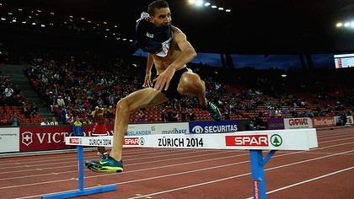
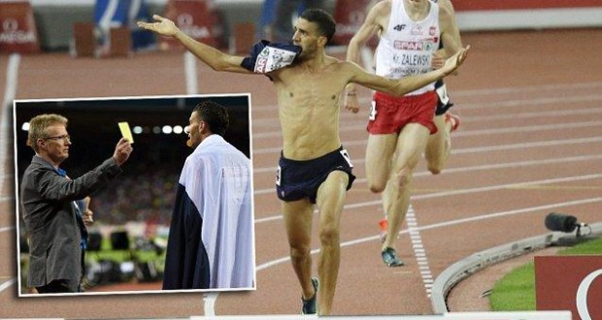
DİSİPLİN SUÇLARI
Fransız Mahiedine Mekhissi 2014 Avrupa Atletizm Şampiyonasında, 3000m Engelli yarışında, birinciliği garantilediğinde şampiyonluk sevincini yarış esnasında formasını çıkararak kutladı.
Sporcunun bu hareketi sarı kart
görmesine sonra ise diskalifiye (DQ)
olmasına neden oldu ve 3000m.Eng.
Avrupa şampiyonluğunu kaybetti.
Kural : 143-1 (forma çıkarma)
Kural : 143-7 (G.no’sunun okunmaması)
Türkiye Atletizm Federasyonu

Slide 10
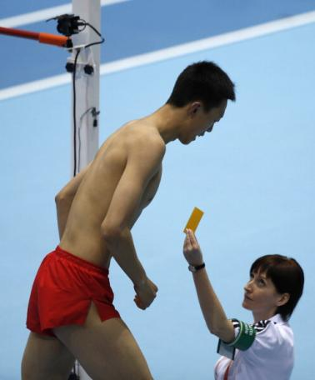
DİSİPLİN SUÇLARI
Kural : 143-1
Yarışmacılar tüm yarışlarda, temiz ve itiraz edilemeyecek biçimde tasarlanmış giysiler giyeceklerdir.
Giysiler ıslandığında bile içini göstermeyen malzemeden imal edilmelidir.
Zhang Guowei- 2014 Dünya Salon Şampiyonası yüksek atlama seçmelerinde, yarışma esnasında formasını çıkardığı için disiplin suçundan dolayı sarı kart gördü.
Görev yaptığımız müsabakalarda bu tip davranışlara kesinlikle müsaade etmememiz gerekmektedir.
Türkiye Atletizm Federasyonu

Slide 11
ATLETİZM YARIŞMALARINDA ZAMAN ÖLÇÜMÜ
Kural 165.1
Üç farklı zaman ölçme yöntemi resmi olarak tanınmaktadır:
1- El kronometresi ile zaman ölçme,
2- Fotofiniş Cihazı ile tam otomatik olarak zaman ölçme,
3- Sadece Kural 230 yürüyüş yarışmaları ile Kural 240 yol yarışmaları ve kural 250 Kros yarışmaları (dağ koşuları dahil) çipli süre ölçüm sistemi tarafından sağlanan zaman ölçme. (tamamı stadyum dışında yapılan yarışmalar)
Türkiye Atletizm Federasyonu
Notes:
Kural 240 – Yol Yarışları ve 250 – Kros yarışları

Slide 12
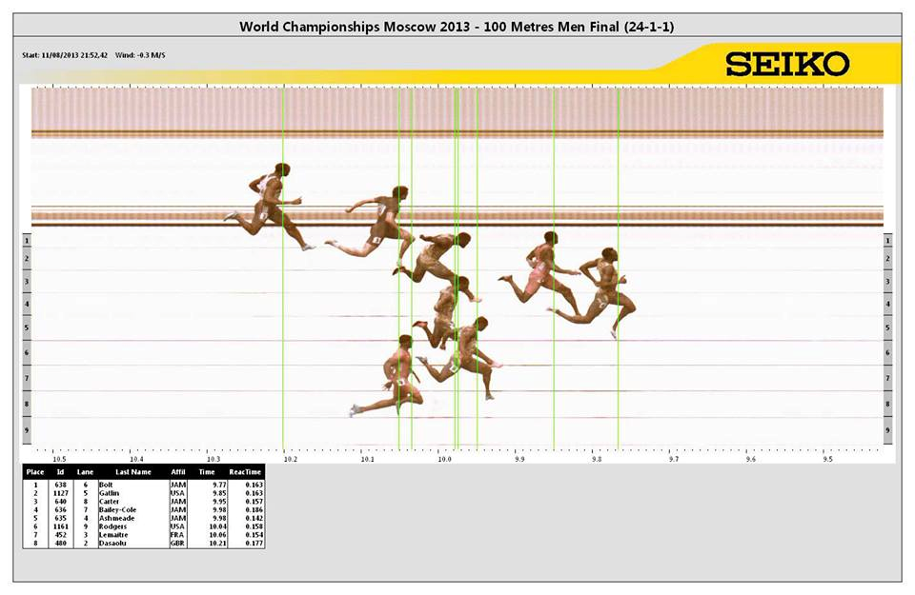
ZAMAN ÖLÇÜMÜ
Kural 165.24 (f)
Varış sıralamasının belirlenmesinde Kural 164.2 ve 165.2 uygulanır (atletler, baş, boyun, kollar, bacaklar, eller ya da ayaklar hariç gövdelerinin, varış çizgisinin iç kenarına indiği varsayılan düşey düzleme ulaşma sırasına göre sıralanırlar). Not: Varış sıralamasının belirlenmesinde hakemler ve/veya video kaydedicisinden yardım alınması önerilmektedir.
Türkiye Atletizm Federasyonu

Slide 13
ATLETİZM YARIŞMALARINDA ZAMAN ÖLÇÜMÜ
Fotofiniş zaman eşitliklerinde uygulamalar :
Serilerde elde edilen aynı dereceli fotofiniş sonuçlarında fotofiniş hakemi
aşağıdaki uygulamayı mutlaka yaparak varışa yardımcı olmalıdır.
100 m. sonucu
1. A. sporcu 9.77
2. B. sporcu 9.85
3. C. sporcu 9.95
4. D. sporcu 9.98 (9.975)
4. E. sporcu 9.98 (9.975)
6. F. sporcu 10.04 (10.038)
7. G. sporcu 10.04 (10.040)
8. H. sporcu 10.21
Türkiye Atletizm Federasyonu
Notes:
Kural 240 – Yol Yarışları ve 250 – Kros yarışları

Slide 14
EL KRONOMETRESİ İLE ZAMAN ÖLÇÜMÜ
Kural 165.10
Pist yarışmaları için süre tam 0.1 sn olmadıkça sonraki en yakın üst değere yuvarlanacak ve bu şekilde kaydedilecektir.
Örnek: 10.11 10.2
(100 m. sonucu) 11.00 11.0
11.09 11.1
12.87 12.9
b) Kısmen ya da tamamen stadyum dışında koşulan yarışmaların zamanları bir sonraki tam saniyeye yuvarlanacaktır.
Örnek: 2:09:44.75 2:09:45
(maraton sonucu) 2:12:38.19 2:12:39
Türkiye Atletizm Federasyonu

Slide 15
ÇİPLİ SİSTEMLE ZAMAN ÖLÇÜMÜ
Yıl içinde yapılan bazı yol koşularının çipli sistemle zaman ölçümünde sorunlar yaşanmıştır. Çipli sistemle zaman ölçümünde :
Kural 165.24
Resmi süre, tabancanın ateşlenmesi ile sporcunun varış çizgisine ulaşması arasında geçen süre olmalıdır.
Sporcunun çıkış çizgisi ile varış çizgisi arasındaki süresi kendisine ayrıca bildirilebilir ancak bu değer resmi sonuç olarak kabul edilmemelidir.
Türkiye Atletizm Federasyonu

Slide 16
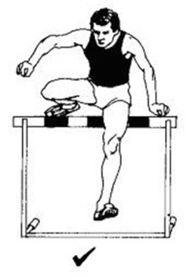
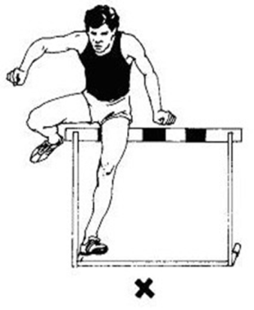
KOŞULAR – YARDIMCI HAKEMLER
Yardımcı hakemler, engelli yarışmalarda, virajlı koşulan kulvarlı koşularda ve bayrak yarışmalarında çok dikkatli olmalıdırlar.
Herhangi bir hata tespit ettiklerinde hatanın yapıldığı yeri mutlaka bantla
ya da başka bir şekilde işaretlemeli ve
sarı bayrak kaldırarak Başhakemin gelmesini sağlamalıdırlar.
Türkiye Atletizm Federasyonu
Notes:
Özellikle 400 m engel yarışlarında sıkça yapılan engel geçişiyle ilgili yardımcı hakemlerin takipte olması gerekiyor.

Slide 17
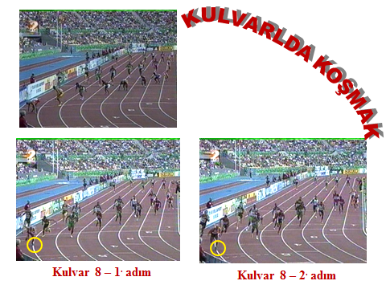
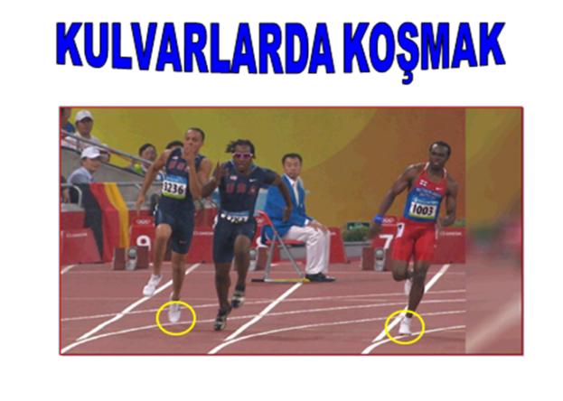
KOŞULAR – YARDIMCI HAKEMLER
Kulvarlı yarışmalarda, engelli yarışmalarda ve bayrak yarışmalarında yardımcı hakemlerin dikkatli olmaları kadar yarışmayı takip etmek için bulundukları yerler de çok önemlidir.
Türkiye Atletizm Federasyonu
Notes:
Özellikle 400 m engel yarışlarında sıkça yapılan engel geçişiyle ilgili yardımcı hakemlerin takipte olması gerekiyor.

Slide 18
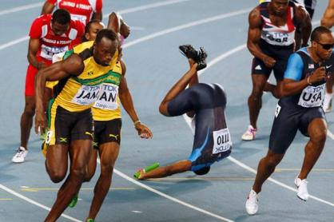
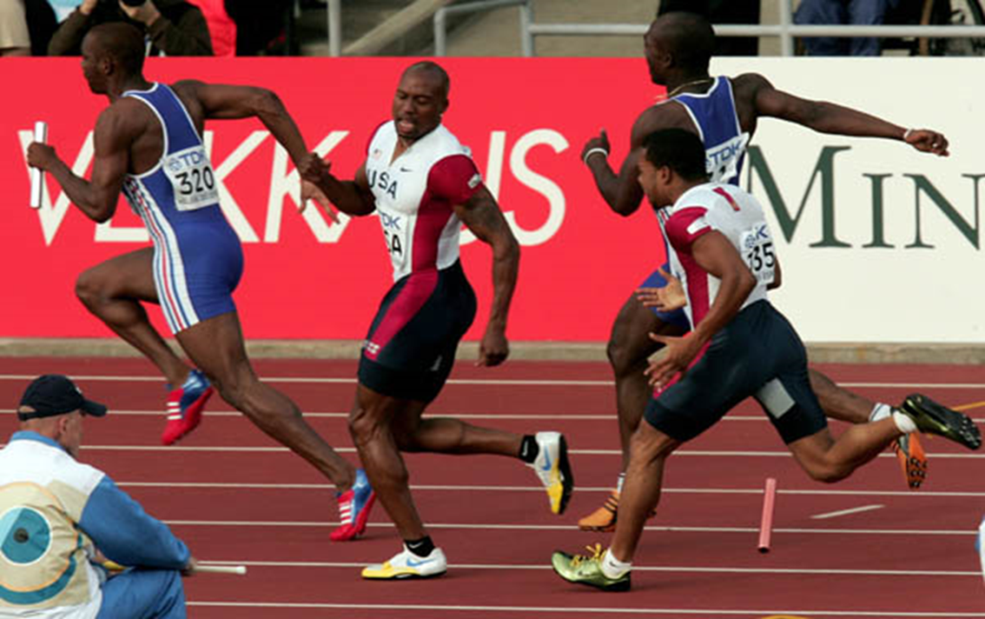
KOŞULAR – YARDIMCI HAKEMLER
Yardımcı hakemler hatanın yapıldığı yerde sarı bayrak kaldırıp
mutlaka bantla ya da başka bir şekilde işaretlemelidirler.
Türkiye Atletizm Federasyonu
Notes:
200 m, 400 m, 800 m, bayrak yarışlarında köşe hakemleri kulvar ihlallerini iyi takip etmelidir.

Slide 19
KOŞULAR – BAYRAK YARIŞMALARI
KURAL 170.4
Kontrol işaretleri:
Bayrak yarışlarının tamamı ya da ilk kısmı kulvarlı koşulduğunda, sporcu kendi kulvarında, pist üzerinde bir adet kontrol işareti koyabilir.
Bu işaret en çok 5cmx40cm boyutunda, pistteki daimi çizgilerle karışmayacak şekilde, farklı renkte yapışkanlı bant olmalıdır.
Başka bir kontrol işareti kullanılmasına müsaade edilmemelidir.
Türkiye Atletizm Federasyonu
Notes:
200 m, 400 m, 800 m, bayrak yarışlarında köşe hakemleri kulvar ihlallerini iyi takip etmelidir.

Slide 20
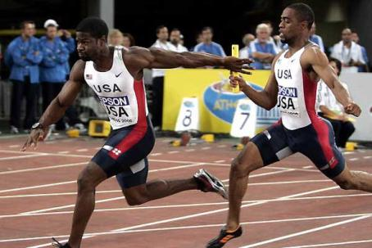
KOŞULAR – BAYRAK YARIŞMALARI
KURAL 170.18
* 4x100 m. bayrak yarışmalarında, ilk koşucunun dışındaki sporcular, bayrak
değiştirme bölgesinin dışında, 10m.’lik hız alma çizgisinin önünde olmayacak şekilde koşuya başlayabilir.
* Bu sınırı göstermek için her kulvarda ayırt edici bir çizgi bulunmalıdır. Eğer bir sporcu hız alma alanından önce koşuya başlarsa takımı diskalifiye edilmelidir.
* 4x400m. Bayrak yarışmalarında 10m.’lik hız alma alanı kullanılmaz, bayrak 20m.’lik alanda verilip alınmalıdır.
* Bayrak koşan sporcular kendi kulvarlarında en fazla 5x40 ebadında bir adet şerit bant işareti kullanabilirler.
Türkiye Atletizm Federasyonu
Notes:
Bayrak yarışlarında, yardımcı hakemler bu kuralların ihlal edilmesi durumunda, sarı bayrak kaldırıp, hata yapılan yeri işaretleyerek Başhakemin gelmesini bekleyeceklerdir.

Slide 21
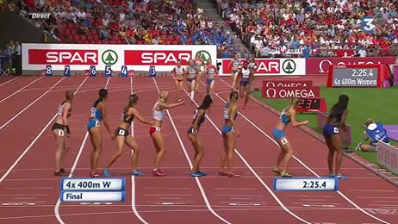
KOŞULAR – YARDIMCI HAKEMLER
KURAL 170.20
* 4x400 m. bayrak yarışmalarında, 3. ve 4.
ayakta koşan sporcular görevli hakemin
talimatına göre takım elemanlarının son
viraja (200m. köşesi) girdiği sırayla aynı
sırada (içten dışa doğru) bekleme yerinde
pozisyon almalıdır.
Bayrağı getiren sporcu bu noktayı geçtiğinde,
bekleyen sporcu sırasını korumalı ve bayrak
değiştirme bölgesinin başındaki pozisyonunu
(diziliş sırasını) değiştirmemelidir.
Bu kurala uymayan, bekleme sırasını değiştiren
sporcu, takımının diskalifiye olmasına neden
olacaktır.
Türkiye Atletizm Federasyonu
Notes:
Ukraine's Hanna Ryzhykova AvrupaŞampiyonası400m eng seçmesi
http://www.youtube.com/watch?v=3ZDCmIzOBNA

Slide 22
ALAN YARIŞMALARI - ISINMALAR
KURAL 180.1
* Yarışma alanında ve yarışma başlamadan önce her sporcu ısınma atlayışları / atışları yapabilir.
* Atma yarışmalarında ısınma atışları belirlenen kura sırasında ve HAKEM gözetiminde yapılmalıdır.
* Sporcuların deneme atlayışları / atışları yapmalarında sınırlama yoktur. Buradaki sınırlama Kontrol Odasından sektöre gelindiğinde müsabakanın başlama saati ile sporcu katılım sayısındaki azlık veya çoklukla bağlantılıdır.
* Yarışma başladıktan sonra sporcular atma, atlama alanlarını ile koşu yollarını ya da malzemelerini ısınma amaçlı kullanamazlar.
Türkiye Atletizm Federasyonu
Notes:
Yıldızlar,küçükler, okul yarışmaları, kalabalık yarışmalarda, tüm sporculara eşit ısınma atış/atlayışı vermek için hakemler ısınma denemelerini kontrol edebilir.

Slide 23
ALAN YARIŞMALARI - SÜRELER
KURAL 180.16
* Alan yarışmalarında (yüksek ve sırıkla atlama hariç) nedensiz olarak denemesini geciktiren sporcunun denemesini yapmasına izin verilmeyecek ve denemesi başarısız (X) olarak kaydedilektir. Nedensiz gecikme kararı, tüm koşullar göz önüne alınarak Başhakem tarafından verilecektir. Yüksek ve sırıkla atlamada ise pas ( – ) geçti olarak kaydedilecektir.
* İlgili hakem, sporcuya denemesine başlaması için her şeyin hazır olduğunu ve sporcunun süresinin başlayacağını bildirmelidir. Eğer sporcu bu süre içerisinde denemesini gerçekleştirmezse ve deneme için kendisine verilen sürenin sona ermesinden sonra yaptığı atış/atlayış geçersiz (X) olarak kaydedilecektir.
* Sırıkla atlama yarışmasında süre, çıtanın sporcunun istediği şekilde hazır olmasından sonra başlamalıdır. Sporcunun daha sonraki ayarlama istekleri için ek süre verilmemelidir. Bu durumlarda ayarlama sporcunun kendi süresi içerisinde yapılmalıdır.
Türkiye Atletizm Federasyonu

Slide 24
ALAN YARIŞMALARINDA SÜRELER
KURAL 180.16
Türkiye Atletizm Federasyonu

Slide 25
ALAN YARIŞMALARINDA SÜRELER
KURAL 180.16
Yarışmacının görebileceği bir konumda süreyi gösteren bir saat olmalıdır. Ayrıca ilgili hakem izin verilen sürenin bitimine 15 sn kala, sporcunun görebileceği bir şekilde SARI BAYRAK kaldırmalı ve süre sona erene kadar bayrağı havada tutmalıdır.
Sporcu denemesine/koşusuna başladıktan sonra, izin verilen süre biterse
atış / atlayışı kesilmeyecektir.
Yarışmaya başlayan her sporcunun ilk denemesi için izin verilen süre
1 dakikadır.
Yüksek atlama ve sırıkla atlamada sporcuya verilen deneme süresinde değişiklik, çıta yeni bir yüksekliğe kaldırılıncaya kadar uygulanmayacaktır.
Türkiye Atletizm Federasyonu
Notes:
Yarışa başlayan her sporcunun 1 dakikası vardır; örneğin Sırıkla atlamada tüm sporcular 3.80 m de elenerek yarışmayı bitirdiler. A sporcusu 4.10 m yükseklikte yarışmada ilk denemesini kullanırken 1 dakika ile başlayacak, ikinci denemeden sonra tek kişi yarıştığı için kendisine 5 dk süre verilecektir.)
Sürede değişiklik örnek: 4 kişi 1.85 cm de yarışırken bir sporcu sonuncu hakkında elendi, diğer 3 yarışmacı 1.85 cm deki denemelerinde 1 dk. (ard arda atlayışlar hariç) süre verilecek, çıta bir sonraki yüksekliğe yükseldiğinde süre de değişecektir.
Sarı bayrak kaldırılması ile ilgili not: Sporcunun denemesini yarıda kesip yeniden başladığı durumlarda sarı bayrağın hava olması sporcuya kalan süreyi göstermesi açısından önemlidir.

Slide 26
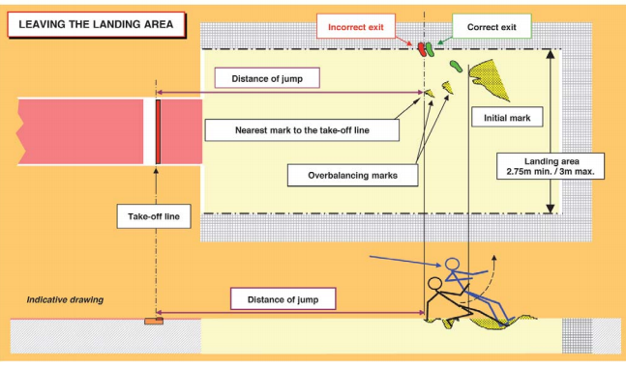
ALAN YARIŞMALARI – UZUN / ÜÇ ADIM ATLAMA
Düşme Alanını Terk Etme
Hatalı Çıkış
Doğru Çıkış
Atlayışın mesafesi
İlk İz
Sıçrama çizgisine en yakın iz
Düşme Alanı
2.75mmin/3m max
Sıçrama Çizgisi
Atlayışın mesafesi
Türkiye Atletizm Federasyonu

Slide 27
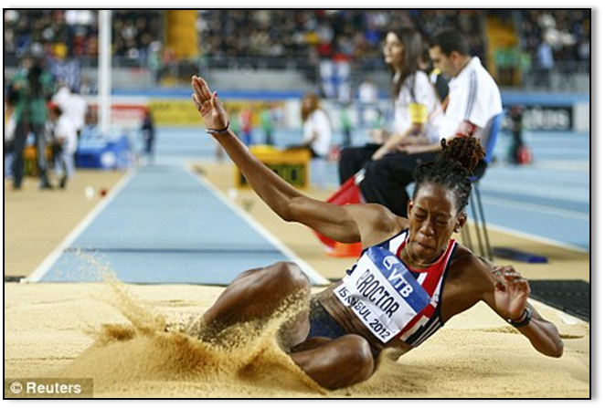
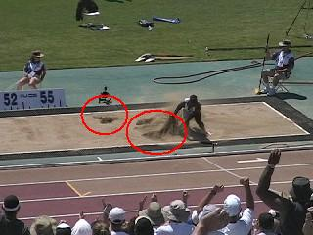
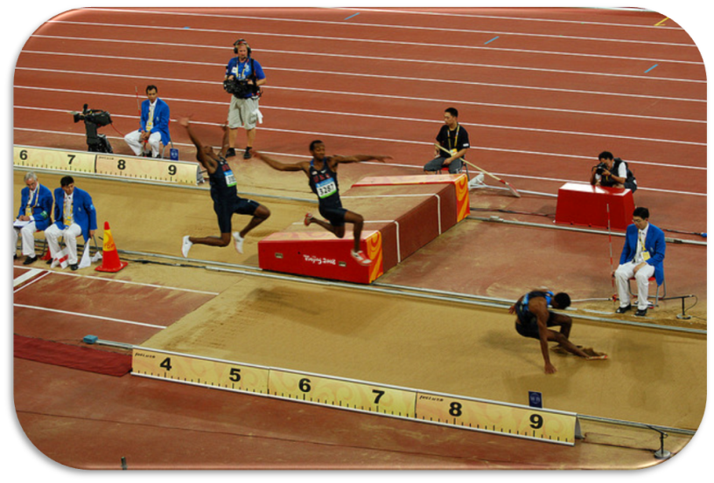
ALAN YARIŞMALARI – UZUN / ÜÇ ADIM ATLAMA
Kural 184.8
Uzun atlamada atletin “vücuduna bağlı herhangi bir şeyin bıraktığı iz” dikkate alınacaktır.
Türkiye Atletizm Federasyonu
Notes:
Önceki kurala göre, örneğin kuma saçı değerse, oradan ölçüyorduk. Şimdi en gerideki izi, örneğin kolyesi de bırakmış olsa, ölçüm o izden yapılacak.

Slide 28
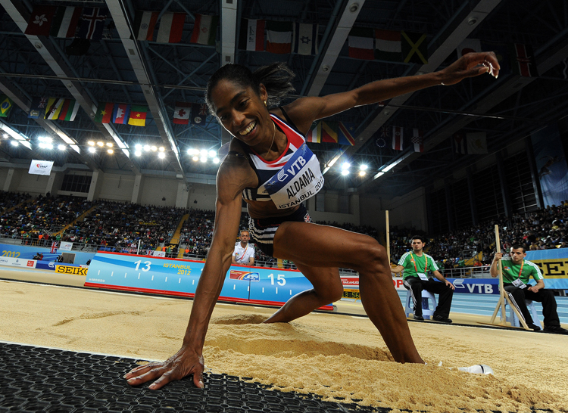
ALAN YARIŞMALARI – UZUN / ÜÇ ADIM ATLAMA
Kural : 185-1 (d) (e)
Uzun atlama ve Üç adım atlama
yarışmalarında sporcunun havuza düştükten sonra elinin havuz dışına teması, havuzda
bıraktığı basma tahtasına en yakın izden ileride bir noktada ise atlayış geçerli olacaktır.
Ancak bu temas sporcunun havuzda bıraktığı
basma tahtasına en yakın izden geride bir nokta
ise atlayış geçersiz olacaktır.
Türkiye Atletizm Federasyonu

Slide 29
ALAN YARIŞMALARI – DİKEY ATLAMALARDA BERABERLİKLER
KURAL 181.8
Sırıkla Atlama ve Yüksek Atlama yarışmaları sonunda ;
Geçilen son yükseklikte daha az atlayış yapmış olan sporcu üst sırada yer alacaktır. Sırıkla Atlamaya örnek
4.60 4.70 4.80 4.90
A 0 0 X0 XXX 2.
B 0 XX0 0 XXX 1.
C 0 – XX0 XXX 3.
Bu şekilde beraberlik bozulmazsa, geçilen son yükseklik dahil yarışma boyunca en az hata (X) yapmış olan sporcu üst sırada yer alacaktır.
Sırıkla Atlamaya örnek
4.60 4.70 4.80 4.90 Hata sayısı Sıralama
A X0 X0 X0 XXX (3) 3.
B XX0 X0 X0 XXX (4) 4.
C 0 X0 X0 XXX (2) 2.
D – – X0 XXX (1) 1.
Türkiye Atletizm Federasyonu

Slide 30
ALAN YARIŞMALARI – DİKEY ATLAMALARDA BERABERLİKLER
Beraberlik yine bozulmazsa, birincilik hariç, berabere kalan sporcular aynı sırayı paylaşacaklardır. Beraberlik birinci sıradaysa, yarışmanın teknik kurallarında belirtilmediği veya yarışma öncesinde Teknik Delege veya Teknik Delege olmadığı durumda Başhakem tarafından aksi kararlaştırılmamışsa Baraj Atlayışları yapılacaktır. Sırıkla Atlama Sonucu Sıralama ve Derece
4.60 4.70 4.80 4.90 5.00 DERECE
A X0 X0 X0 XXX = 1. 4.80
B 0 XX0 X0 - XXX = 1. 4.80
Birinciliği tespit için yapılacak baraj atlayışları başarısız ilk yükseklikten başlayacak ve sporcular 1’er hak kullanacaklardır. Sporcular atlayışta başarılı olurlarsa çıta sırıkta 5 cm. yükseltilecek, başarısız olurlarsa çıta 5 cm. düşürülecektir. Yüksekte bu uygulama 2 cm.’dir. Baraj Atlayışları
Baraj Atlayışları Sonunda Sıralama ve Derece
4.90 4.85 4.90 4.95 DERECE
A X 0 0 0 = 1. 4.95
B X 0 0 X = 2. 4.90
Baraj atlayışlarında elde edilen daha iyi dereceler sporcuların iyi derecesi olarak kabul edilir.
Birincilikte derecelerin eşitliği durumunda sporcular baraj atlayışı istemezlerse, sporcular berabere ilan edileceklerdir.
Türkiye Atletizm Federasyonu

Slide 31
ALAN YARIŞMALARI – DİKEY ATLAMALARDA BARAJ ATLAYIŞLARI
KURAL 181.9 (Baraj Atlayışlarında genel açıklamalar)
Beraberlik bozuluncaya veya berabere kalan sporcular beraberlik atlayışı yapmamaya karar verinceye kadar her sporcu her yükseklikte atlayış yapmak zorundadır.
Her sporcu her yükseklikte bir atlayış yapacaktır.
Baraj atlayışı, berabere kalan sporcular tarafından geçilen son yükseklikten bir sonraki başarısız en düşük yükseklikten başlayacaktır.
Beraberlik bozulmazsa, beraberlik bozuluncaya kadar, sporcuların başarılı olması durumunda Yüksek Atlamada çıta 2 cm, Sırıkla Atlamada çıta 5 cm yükseltilecek, başarısız olmaları durumunda aynı şekilde çıta indirilecektir.
Eğer bir sporcu bir yüksekliği atlamazsa, sıralamada üstte olduğuna bakılmaksızın birincilikteki hakkını kaybedecektir. Bu durumda diğer sporcunun o yüksekliği geçip geçmediğine bakılmaksızın birinci ilan edilecektir.
Türkiye Atletizm Federasyonu

Slide 32
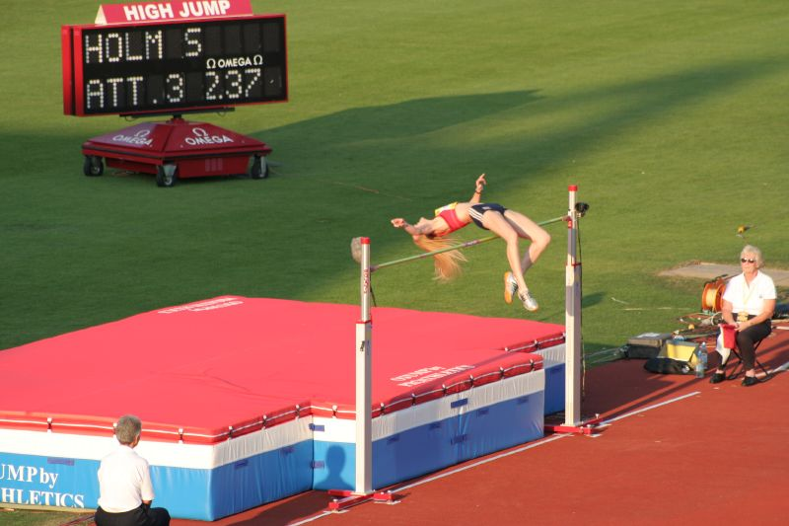
ALAN YARIŞMALARI – YÜKSEK ATLAMA
Kural 182.2 (b)
* Çıtayı geçmeden vücudunun her hangi bir bölümü ile, dikmelerin dışındaki ya da arasındaki,
dikmelerin yakın kenarının dikey düzlemi ötesindeki bir alana , düşme alanı da dahil olmak üzere, dokunursa sporcu başarısız sayılacaktır.
* Bu kuralın uygulanmasına yardımcı olmak üzere, çıta iz düşümüne ve 3 m sağından ve solundan devamına beyaz bir çizgi (genellikle yapışkan şerit bir malzeme) çizilmelidir.
Türkiye Atletizm Federasyonu

Slide 33
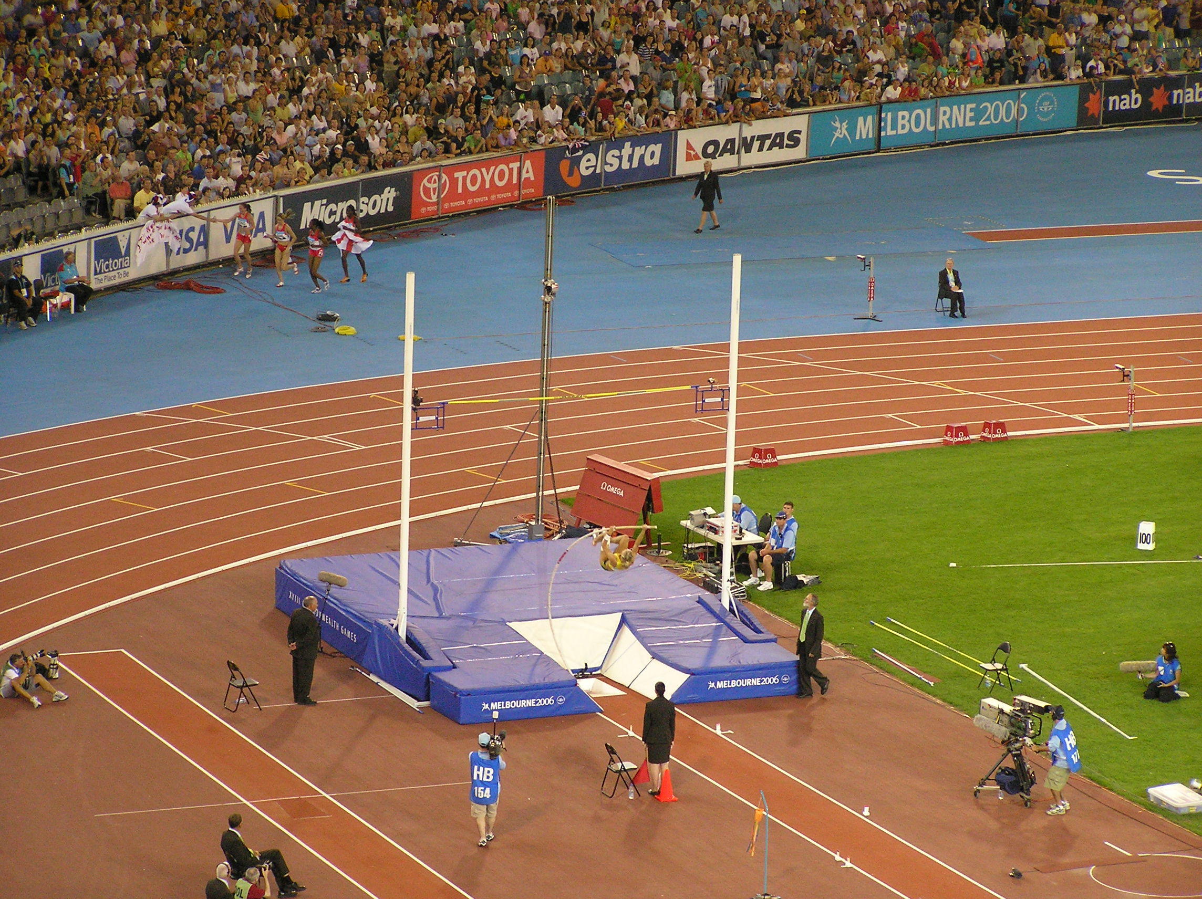
ALAN YARIŞMALARI – SIRIKLA ATLAMA
* Sırıkla atlamada atlayıştan vazgeçen sporcu;
0 noktasının ötesinde bir noktaya vücudunun bir parçası veya sırığıyla temas etmemişse, yükselip geri düşerken elinin yerini değiştirmemek ve süresi içinde olmak koşulu ile atlayışına yeniden başlayabilir.
Türkiye Atletizm Federasyonu

Slide 34
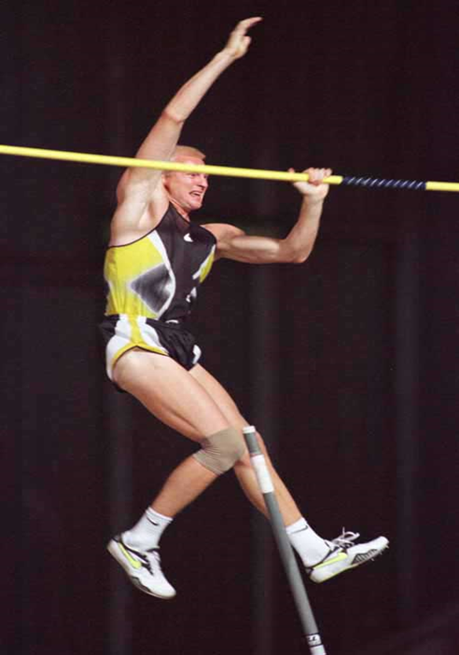
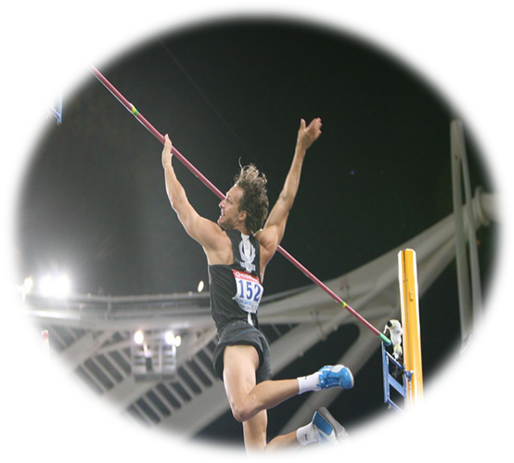
ALAN YARIŞMALARI – SIRIKLA ATLAMA
Kural : 183-2 (d)
Sırıkla atlama yarışmasında sporcu atlama sırasında çıtayı elleri ile düzeltir ya da yerine geri yerleştirirse atlayış hata olarak değerlendirilmelidir.
Türkiye Atletizm Federasyonu

Slide 35
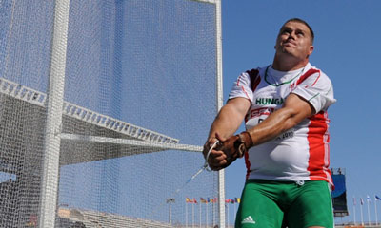
ALAN YARIŞMALARI – ATMALAR
Kontrol odasından sektöre gelen sporcular Lider Hakem tarafından kontrol edilmelidir.
İki ya da daha fazla parmağa sarılan bantlar
Vücuda ağırlık ilaveleri
Çantalarda taşınan atma aletleri
Çekiç atan sporcuların eldivenleri
Türkiye Atletizm Federasyonu

Slide 36
ALAN YARIŞMALARI – ATMALAR
Isınma atışları hakem gözetiminde ve göre start listesine göre yapılmalıdır.
Isınma sırasında ve yarış esnasında atma aletleri geriye doğru atılmamalı, yarışma alanına mutlaka elden ya da başka bir yöntemle taşınmalıdır.
Yarışmanın BAŞHAKEMİ, tüm sporcuların, izleyicilerin, hakemlerin güvenliğini sağlayıcı tedbirleri aldırmalıdır.
Yarışma başladıktan sonra sporcular, çemberde, koşu yolunda ısınma yapamazlar, ısınma amaçlı atma aletlerini kullanamazlar.
Yarışmacı çember içine veya ayakkabılarına her hangi bir madde süremez, çember yüzeyini bozamaz (Kural : 187.8)
Türkiye Atletizm Federasyonu
Notes:
- Birbiriyle kesişen alan yarışmalarında, trafik hakemleri görevlendirerek güvenliği sağlamalıdır.

Slide 37
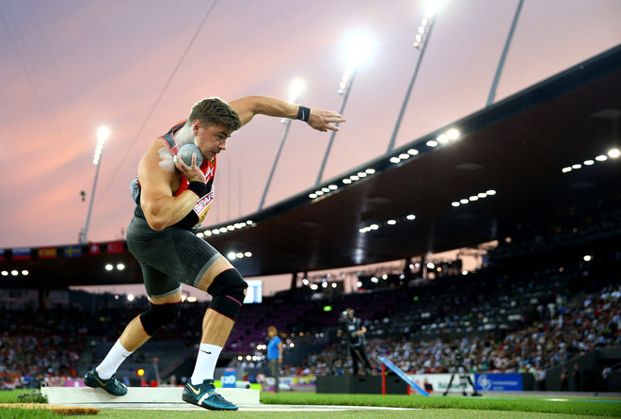
ALAN YARIŞMALARI – ATMALAR
Basma tahtasının üzeri tanımı, basma tahtasının üst iç köşesini de içerir
Türkiye Atletizm Federasyonu

Slide 38
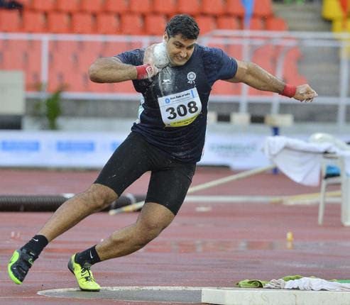
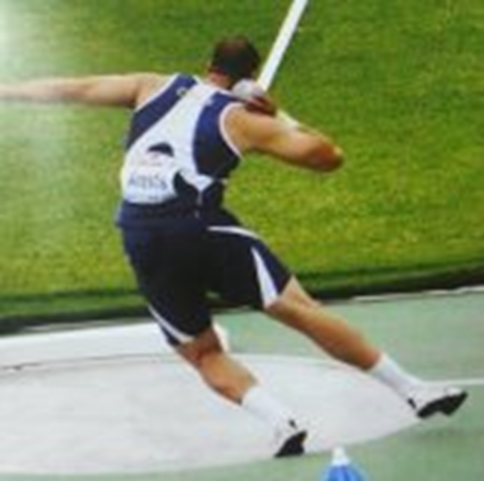
ALAN YARIŞMALARI – ATMALAR
Çemberin üzeri tanımı, çemberin üst iç köşesini de içerir.
Türkiye Atletizm Federasyonu

Slide 39
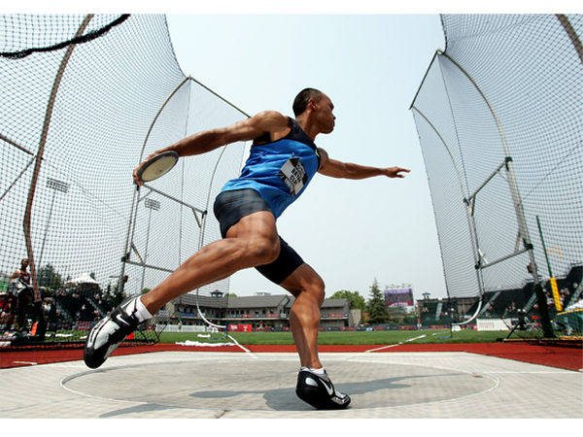
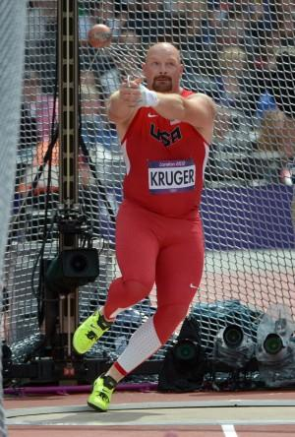
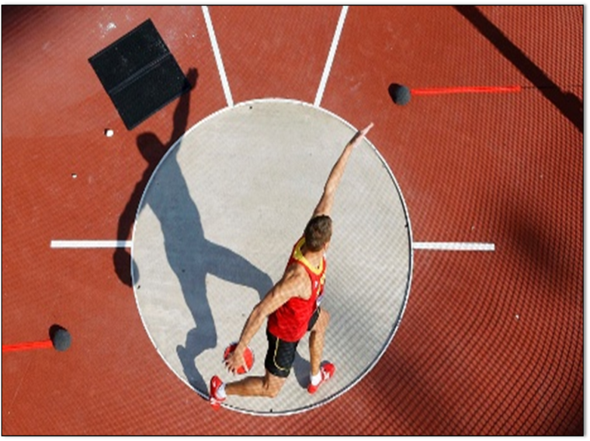
ALAN YARIŞMALARI – ATMALAR
Kural : 187-14 (b)
Sporcu çemberin içine girip atışa başladıktan
sonra, çemberin üzerine ya da dışarısına vücudunun herhangi bir kısmı ile temas etmesi
Hata olarak değerlendirilmelidir.
Atmalar Genel
Atma yarışmalarında sporcunun atma aletini atış hareketine başladıktan sonra çember dışına (atış istikametindeki açı içi hariç) elinden düşürmesi hata olarak değerlendirilmelidir.
Türkiye Atletizm Federasyonu

Slide 40
ALAN YARIŞMALARI – ATMALAR
KURAL 187.14
b) Çemberin içine girip atışa başladıktan sonra, çemberin üzerine ya da dışarısına vücudunun herhangi bir kısmı ile temas ederse
c) Gülle atmada vücudunun her hangi bir kısmı ile çarpma takozunun içi dışında bir yere temas ederse hata olarak değerlendirilecektir.
Not: Başka bir kural ihlal edilmedikçe, atıştan sonra disk ya da çekicin her hangi bir kısmı kafese çarpıp açı içerisine düşerse bu durum hata olarak değerlendirilmeyecek ve atışın ölçümü yapılacaktır. Kural : 187.14 (d)
Türkiye Atletizm Federasyonu

Slide 41
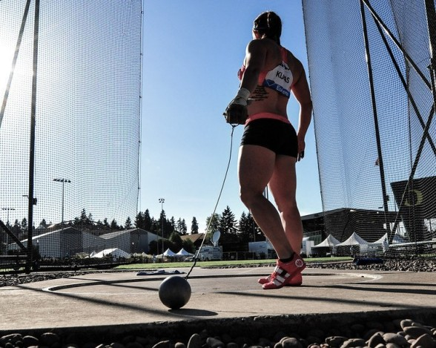
ALAN YARIŞMALARI – ATMALARDAKİ HATALAR
KURAL 187-15
* Sporcu atış sırasında, süresi içinde kalmak ve kuralları ihlal etmemek koşulu ile başladığı atışı durdurabilir, atma aletini çemberin içine veya dışında yere koyabilir.
* Çemberi ya da koşu yolunu kurallara uygun bir şekilde (geriden) terk edebilir ve tekrar geri dönüp atışını tamamlayabilir.
Türkiye Atletizm Federasyonu

Slide 42
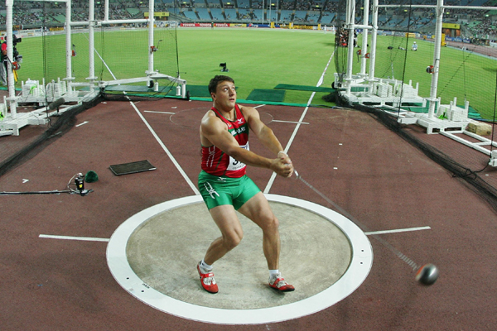
ALAN YARIŞMALARI – ÇEKİÇ ATMA
KURAL 192.4
* Saat yönünün tersine dönen atıcılar için sol panel (direk) ve saat yönünde dönen atıcılar için sağ panel (direk) açılmalıdır.
* Atma aletinin kafes paneline (direğine) çarpıp açı içine düşen atışları sporcu başka kural hatası yapmadıysa geçerli atışlar’dır
Türkiye Atletizm Federasyonu
Notes:
Güvenlik açısından, spocuların hangi elle atış yaptıklarına göre hareketli paneller (kapılar) mutlaka kapatılmalıdır.

Slide 43
IAAF KURALLARINDA DEĞİŞİKLİKLER
2013 yılındaki değişiklikler, www.taf.ogr.tr sayfasında da mevcuttur
Türkiye Atletizm Federasyonu

Slide 44
YARDIM VERME
KURAL 144.2
Aşağıdakiler yardım olarak değerlendirilmeyecektir
h) Alan yarışmalarında yarışan sporcunun önceki atış/atlayışlarının, yarışma alanı dışından, onlar adına görüntülenmesi yardım kapsamında değerlendirilmeyecektir.
Görüntüler yarışma alanı içinden alınmamalıdır.
Türkiye Atletizm Federasyonu
Notes:
Not: Sporcuların antrenorleriyle iletişim kurmak için hakemlerden izin almalarına gerek yoktur. Ancak Antrenörlerin bulunduğu alana giderken sporcunun yarışan diğer atletlere ve yarışmalara dikkat etmesi gerekmektedir.

Slide 45
PROTESTOLAR VEYA JURİYE İTİRAZLAR
KURAL 146.4
Eğer sporcu verilen hatalı çıkışa anında sözlü protestoda bulunursa,
Çıkış Başhakemi, eğer her hangi bir şüphesi varsa, haklar saklı kalmak kaydıyla, sporcunun “protestolu” olarak yarışmasına izin verebilir.
Eğer hatalı çıkış, IAAF onaylı Hatalı Çıkış Kontrol Cihazi tarafından tespit edilmişse ve Başhakem, cihaz tarafından sağlanan bilginin doğru olmadığını açıkça belirlemedikçe protestolu yarışmaya izin verilmeyecektir.
Türkiye Atletizm Federasyonu
Notes:
Not: Sporcuların antrenorleriyle iletişim kurmak için hakemlerden izin almalarına gerek yoktur. Ancak Antrenörlerin bulunduğu alana giderken sporcunun yarışan diğer atletlere ve yarışmalara dikkat etmesi gerekmektedir.

Slide 46
PROTESTOLAR VEYA JURİYE İTİRAZLAR
KURAL 146.4
b) Protesto, bir hatalı çıkışın geri çağrılmamış olmasına veya Kural 162.5’
teki gibi çıkışın durdurulmasına dayanılarak yapılabilir. Protesto sadece yarışmayı tamamlayan bir sporcu tarafından ya da onun adına yapılabilir. Protesto kabul edilirse, hatalı çıkış yapan yarışmacı veya çıkışın durdurulmasına sebep olan sporcu Kural 162.5 veya Kural 162.7 uyarınca uyarılacak veya diskalifiye edilecektir.
Herhangi bir uyarı veya diskalifiye olsun ya da olmasın, Başhakemin kendi görüşüne göre adil olmak için gerekliyse, Başhakem yarışmanın veya yarışmanın bir kısmının geçersiz olduğunu açıklamaya ve yarışmanın veya bir kısmının tekrar edilmesine karar vermeye yetkilidir.
Türkiye Atletizm Federasyonu
Notes:
Kural 162.5 – Yerlenize ya da dikkat komutunu aldıktan sonra ve silah ateşlenmeden önce geçerli bir neden olmadan, çıkışın verilmesine engel olmak
Yerlerinize veya dikkat komutuna gerektiği biçimde uymaması ve ya belirli süreden sonra son çıkış komutuna geçmemesi
Yerlerinize-dikkat komutusundan sonra diğer yarışmacıları sesle veya başka birşekilde rahatsız etmesi.... Durumunda çıkış hakemiç çıkışı iptal edecektir.

Slide 47
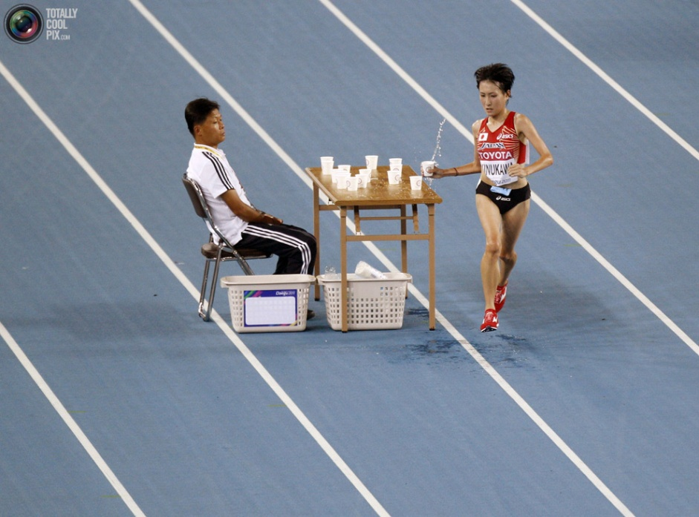
SU VE SÜNGER İSTASYONLARI
KURAL 144.4
a) Eğer hava koşulları gerektiriyorsa; Organizasyon Kurulu, 5000 m ve daha uzun pist yarışlarında
sporculara içecek su ve sünger sağlayacaktır.
b) 10.000m.den daha uzun pist yarışlarında, içeçek/yiyecek, su ve sünger istasyonları temin edilecektir. İçecek/yiyecekler Organizasyon Kurulu tarafindan veya sporcunun kendisi tarafından sağlanacak ve sporcunun kolay alabileceği şekilde yerleştirelecek veya yetkili bir görevli tarafından sporcunun eline verilebilecektir. Sporcunun kendisi tarafından sağlanan içecek/yiyecekler verildiği zamandan itibaren Organizasyon Kurulu tarafından tayin edilen görevlilerin denetimi altında tutulmalıdır.
Türkiye Atletizm Federasyonu

Slide 48
ÇIKIŞ
Kural 162.1
1500m çıkış çizgisi, aynı sentetik yüzey devam ediyorsa, dış kulvardaki eğriden dışarıya doğru uzatılabilir.
Türkiye Atletizm Federasyonu

Slide 49
ÇIKIŞ
KURAL 162.6
Not (i): Atletin, ayağının (ayaklarının), çıkış takozunun ayaklığı (ayaklıkları) ile ya da elinin (ellerinin) zemin ile temasının kesilmesini içermeyen veya bu şekilde sonuçlanmayan herhangi bir hareketi, çıkış hareketinin başlangıcı kabul edilmeyecektir. Böyle bir durumda, eğer uygunsa, disiplin suçu uyarısı (sarı kart) söz konusu olabilir.
Not (ii):Ayakta çıkılan yarışlarda atletler dengelerini kaybetmeye meyilli olduklarından, böyle bir hareketin kazaen olduğu düşünülürse, çıkış ‘dengesizlik olarak’ kabul edilmelidir. (Yeşil Kart)
Eğer bir atlet, çıkış öncesinde bir başka atlet tarafından çıkış çizgisinin ilerisine itilmişse, herhangi bir ceza görmemelidir. Bu şekilde bir müdahalede bulunan atlet için disiplin suçu uyarısı ya da diskalifiye söz konusu olabilir.
Türkiye Atletizm Federasyonu

Slide 50
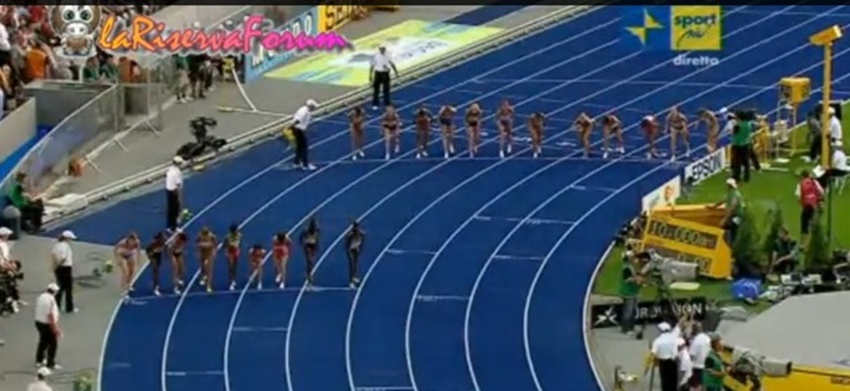
ÇIKIŞ
Kural 162.10
1000m, 2000m, 3000m, 5000m ve 10000m yarışmalarında ;
12’den fazla yarışmacı varsa yarışmacılar iki gruba bölünecektir. Yarışmacıların yaklaşık üçte ikisinin yer aldığı ilk grup normal yay biçimindeki çıkış çizgisinden ve diğer grup ise pistin dış taraftaki yarısına (5. kulvardan başlamak kaydıyla) işaretlenmiş ayrı bir yay biçmindeki çıkış çizgisinden çıkış yapacaktır. (4. kulvarla 5. kulvarı ayıran çizgi üzerine ilk 100m boyunca kukalarla tahditli alan olarak belirtilmelidir.) Önceki kural; birinci grup katılımcıların %65’i, diğer grup %35’iydi.
Türkiye Atletizm Federasyonu

Slide 51
YARIŞ
Kural 163.6
Pisti gönüllü olarak terk ettikten sonra sporcunun yarışmaya devam etmesine izin verilmez.
Sporcu bu durumda yarışı bitirmemiş (DNF) olarak kaydedilecektir. Yarışmaya devam etmek isterse Başhakem tarafından diskalifiye (DQ) edilecektir.
Türkiye Atletizm Federasyonu

Slide 52
BAYRAK YARIŞMALARI
KURAL 170.3
Her bayrak değiştirme bölgesi 20 m. uzunluğunda ve çizgiyle belirlenmiş olacaktır. Bayrak değiştirme bölgeleri, bölgeyi belirleyen çizgilerin koşu yönündeki en yakın kenarında başlayacak ve bitecektir.
Kulvarda gerçekleşen her bayrak değişimi için, atanmış/görevlendirilmiş bir hakem sporcuların doğru değişim bölgesinde olmasını ve geçerli hız alma bölgesinden haberdar olmalarını sağlayacaktır.
Atanmış hakem aynı zamanda Kural 170.4’e de dikkat edecektir.
(Sporcular kendi kulvarlarında en fazla 5x40 cm. boyutunda sadece bir işaret kulanabilirler)
Türkiye Atletizm Federasyonu
Notes:
KURAL 170.4: Kontrol işaretleri: Bayrak yarışlarının tamamı ya da ilk kısmı kulvarlı koşulduğunda, sporcu kendi kulvarında, pist üzerinde bir adet kontrol işareti koyabilir. Bu işaret en çok 5cmx40cm boyutunda, pistteki daimi çizgilerle karışmayacak şekilde, farklı renkte yapışkanlı bant olacaktır. Başka bir kontrol işrateti kullanılmayacaktır. (yardımcı hakemlerle ilgili bölümde bu kuraldan bahsediliyor)

Slide 53
ALAN YARIŞMALARI - GENEL KURALLAR
KURAL 180.6
Alan yarışmalarında atlayışlar aşağıdaki şekilde kaydedilecektir.
Yüksek Atlama ve Sırkla Atlama dışında, geçerli bir atlayış ölçümlenmiş derece ile belirtilecektir. Yüksek Atlama ve Sırıklama Atlamada geçereli atlayış O sembolü ile gösterilecektir.
Hata X sembolü ile gösterilecektir.
Eğer sporcu bir hakkında vaz geçiyorsa (pas geçiyorsa) - sembolü ile gösterilecektir.
Türkiye Atletizm Federasyonu
Notes:
Uygulamada olan ancak kuralda yazmayan semboller kurallara eklendi.

Slide 54
ALAN YARIŞMALARI - SIRIKLA ATLAMA
KURAL : 183.3
Yarışmacılar yarışma sırasında sırığı daha iyi kavrayabilmeleri için sırığın üzerine ya da ellerine kavramayı kolaylaştırıcı kimyasal maddeler sürebilirler. Atletin eldiven kullanmasına izin verilir.
KURAL : 183.6
Not: Atlet atlayışı müddetince, kendine ekstra koruma sağlamak amacıyla , kazanın etrafına koruyucu malzeme yerleştirebilir. Böyle bir koruma atletin izin verilen atlayış süresi içerisinde yerleştirilmeli ve atayış biter bitmez kaldırılmalıdır.
Türkiye Atletizm Federasyonu
Notes:
Kural 1.1(a), (b), (c), (e) ve (f) ye göre düzenlenen müsabakalarda koruma malzemeleri organizasyon tarafından sağlanır.

Slide 55
ALAN YARIŞMALARI - YATAY ATLAMALAR
KURAL 184.8
Her atlayışın ölçümü, atlayıştan hemen sonra yapılacaktır. Tüm atlayışlar, vücudun her hangi bir kısmı ya da o anda vücuduna bağlı her hangi bir şey tarafından, kum havuzunda bırakılan basma tahtasına doğru en yakın izden, sıçrama çizgisine ya da uzantısına doğru ölçülecektir. (Kural 185.1(f) ye bakınız.)
Ölçüm, sıçrama çizgisine ya da onun uznatısına dik olarak yapılacaktır.
(önceki kural; vücudun herhangi bir kısmı tarafından bırakılan iz....
Türkiye Atletizm Federasyonu

Slide 56
Genel Hakem Davranışları
Hakemler yarışma esnasında tarafsız olmalı, yarışan sporcuları desteklememeli veya sporculara yardımda bulunmamalıdır.
Yarışmalara zamanında gelmeli, yarış başlamadan önce görev yapacağı sektörde tüm kontrolleri yapmalıdır.
Yarışma esnasında cep telefonu kullanılmamalı, fotoğraf çekilmemeli, saha içinde görevli olsun olmasın sigara içilmemelidir.
Yarışma sonuçlarını kontrol etmeden imzalamamalıdır
Resmi yarışma sonuçları ilan edilmeden sporcular ya da antrenörler bilgilendirilmemelidir
Kendi görevi dışında başka sektörlerdeki hakemlerin görevlerine müdahale etmemeli, ancak her hangi bir hata veya yarışma sonucunu etkileyecek aksaklık söz konusuysa ilgili başhakeme konu iletilerek hatanın devam etmesi engellenmelidir.
Türkiye Atletizm Federasyonu

Slide 57
Genel Hakem Davranışları
Isınma atışları ve atlayışları mutlaka hakem nezaretinde yaptırılmalıdır.
Resmi yarışmalar bittiğinde son yarışmanın ilanından itibaren 30 dakikalık itiraz süresi dikkate alınarak hakemler yarışma alanını terk etmemelidir.
Yarışma esnasında kullanılan teknik ekipmanları görevlilere teslim etmeden görev yeri terk edilmemelidir.
Hakem Talimatına uygun olarak giyinilmelidir.
Her yarışmadan önce, bilgilerini tazelemek için hakemlerin görev yapacağı sektör ile ilgili kurallara mutlaka göz atması gerekmektedir.
Türkiye Atletizm Federasyonu

Slide 58
YENİ ATLETİZM SEZONDA
TÜM HAKEMLERİMİZE BAŞARILAR DİLERİZ.
MERKEZ HAKEM KURULU
Türkiye Atletizm Federasyonu

